Slide 1


Номинация:
«Лучшее массовое мероприятие»
Народный фольклорный праздник
«Широкая Масленица»
Проект:

Slide 2

Вводные данные
Заказчик
Управление культуры города Пенза
Тип мероприятия
Народное гуляние
Дата проведения
22 февраля 2015 год
Место проведения
Муниципальное автономное учреждение «Центральный парк культуры и отдыха
им. В.Г. Белинского»
Подрядчики исполнителя, задействованные в реализации проекта:
- МАУ «ЦПКиО им. В.Г. Белинского»;
- МБУ «Центр культуры и досуга» города Пенза;
- Музыкальная компания «Хокенс»;
- МБУ «Центр хореографического искусства», ансамбль «Вензеля»
- ОАО междугородной и международной электрической
связи «Ростелеком» и др.
В мероприятии приняло участие более 15 000 человек

Slide 3
Цели и задачи
Возрождение и сохранение народных традиций, приобщение населения к самобытной народной культуре и фольклору, организация активного отдыха всех слоев населения, а также непосредственное привлечение посетителей и спонсоров, чтобы иметь возможность заработать средства для развития парка в зимний, так называемый «мёртвый сезон».
Финансирование праздника проходило за счёт городского бюджета, спонсорской помощи и средств учреждения
от иной приносящей доход деятельности
Затраты парка на этот день в общей сложности составили 218 тыс. руб.

Slide 4
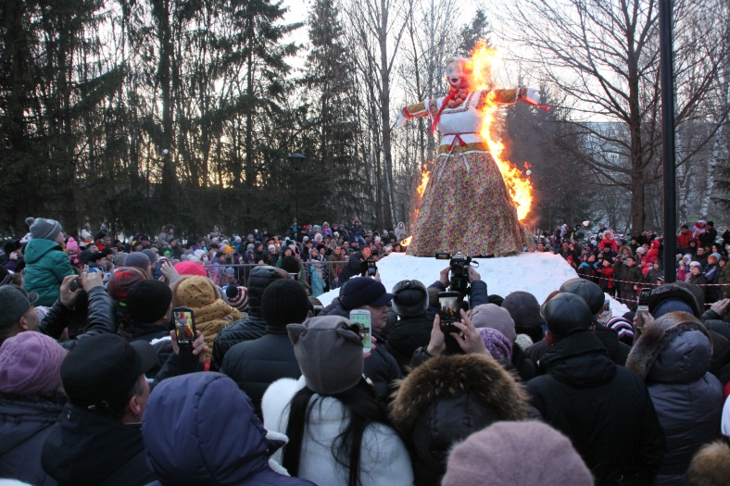
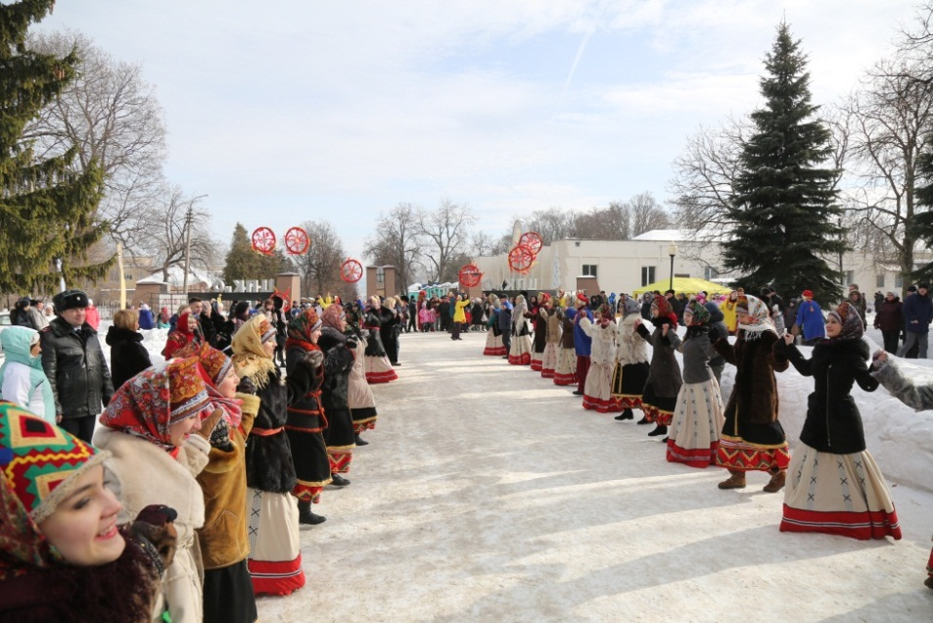
Творческий замысел
«Широкая масленица» -
масштабный красочный праздник
с массовыми игрищами, песнями, старинными
русскими забавами, наполненный всеобщим
ажиотажем и национальным колоритом.

Slide 5
Имплементация
Разработка сценарного плана мероприятия с учетом целей и задач
Реклама и аннотация предстоящего мероприятия
Объявление конкурса среди организаций и предприятий на спонсорство праздника
Объявление конкурса на участие в ярмарке-продаже изделий народных промыслов, сувениров, поделок, блюд национальных кухонь народностей региона
Обозначение сценических площадок
Разработка и заказ оформления для сценических площадок и парка в целом
Написание сценариев для работы на каждой площадке
Приглашение творческих коллективов и артистов для работы на сценических площадках
Подготовка территории парка для предстоящего мероприятия (расчистка снега и т.д.)

Slide 6
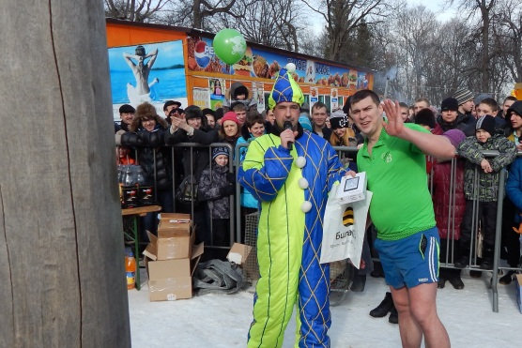
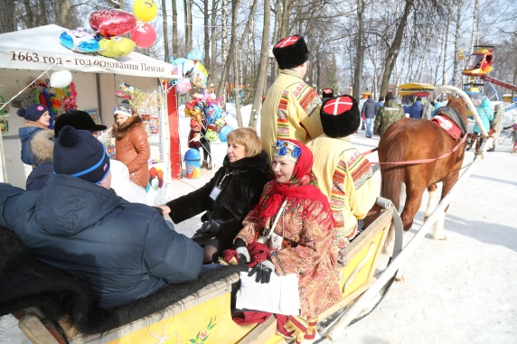
Сложности возникшие в процессе организации праздника:
С
1. Для проведения старинной русской забавы «Достань петуха», которая пользуется большой популярностью у молодежи, была поставлена непростая задача: приобретение хороших призов, способных завлечь посетителей, при ограниченности бюджетных средств. Было принято решение обратиться к производителям города Пенза и других регионов, руководителям крупных торговых сетей и предпринимателям, желающим заявить о себе на рынке товаров и услуг. Они охотно откликнулись и предоставили замечательные призы: огромные торты, 10 килограммовая копченая индейка, прекрасные колбасы и сыры, коллекционные наборы чая и кофе, большое количество «гаджетов», от видеорегистраторов до смартфонов и планшетных компьютеров, что позволило шесть часов (вместо запланированных трёх) штурмовать призовой столб.
2. Еще одна интересная проблема возникла при подготовке встречи руководства города. По сценарию было необходимо найти сани с конной упряжкой. Цена конного клуба, предложившего свои услуги, оказалась выше бюджетных возможностей парка. Было найдено взаимовыгодное решение: клуб безвозмездно предоставил санную упряжку для проведения торжественной части гуляния, а затем по одной из аллей парка катал всех желающих посетителей уже не бесплатно.

Slide 7
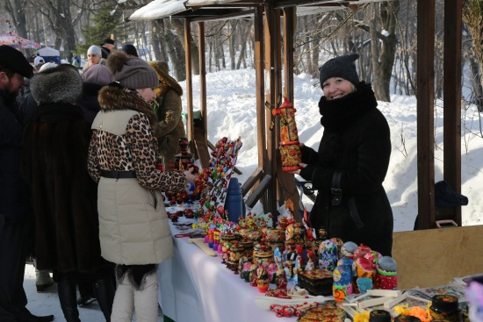
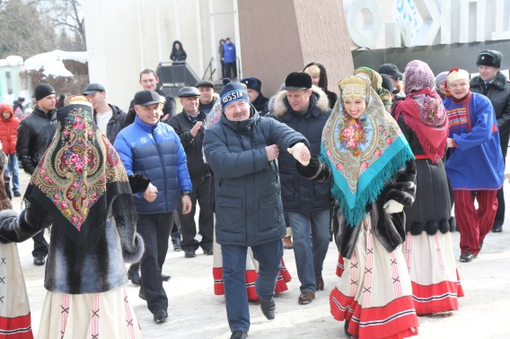
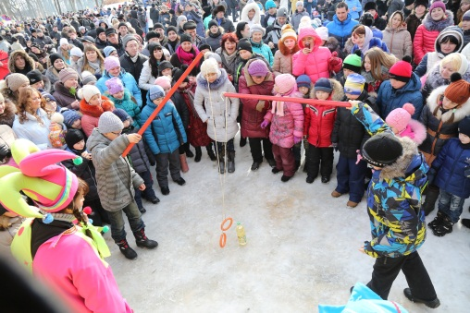
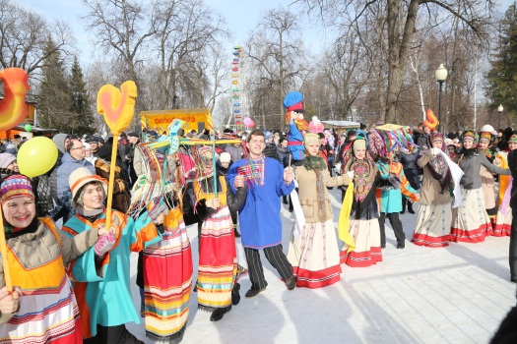
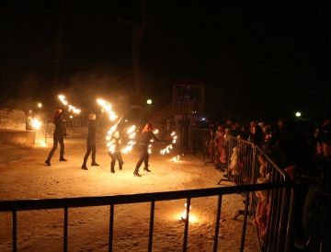
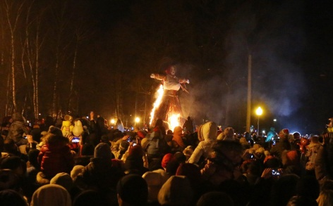
Реализация проекта
С 9-00 часов на 14 гектарах парка были размещены
торговые ряды и выставки-продажи изделий
декоративно-прикладного творчества
В 12.00 - торжественное начало праздника и встреча первых лиц города и региона
С 12.00 до 18.30 работало 7 концертно-игровых площадок с участием 20 творческих коллективов, общим количеством более 300 участников
Традиционная русская народная забава «Достань петуха» собрала смельчаков
Для создания атмосферы создания массового гуляния на аллеях парка работали ростовые куклы, из них: 50 - «Абашевская игрушка» – бренд Пензенской области, куклы от спонсоров и артисты театра «Петрушка»
Кульминация праздника – сожжение чучела Масленицы.
Завершился праздник в 21.00 дискотекой с элементами файер-шоу

Slide 8
Эффективность
Праздник «Широкая Масленица» в Центральном парке культуры и отдыха имени В.Г. Белинского прошёл с большим размахом и покорил пензенцев своим непревзойдённым масштабом для нашего города, получив достойные отзывы от посетителей и руководства города.
Доходы по итогам проведения мероприятия в общей сложности составили 668 385 руб.
С 44 торговых точек собрано - 281 800 руб.
Гости и посетители праздника принесли в кассу парка - 386 585 руб.

Slide 9













Благодаря спонсорам гуляние получилось широким и щедрым:
ООО «Престиж»
ЗАО «Пензенская Кондитерская Фабрика»
ТМ «Индилайт»
ООО «Ледяной Дом»
Журнал «Пенза + ТВ»
ЗАО «Конти – Рус»
ТМ «Слобода»
ТМ «Стародворские колбасы»
ТМ «Горячая штучка»
Компания «Орими – трейд»
ЗАО «Молочный комбинат «Пензенский»»
ОАО «Визит»
Компания «МакКофе»
МУП «Пензгорстройзаказчик»
Киноцентр «Роликс»
ОАО ВымпелКом (оператор сотовой связи «Билайн»)
ЗАО «Компания «ТТК»»
Кондитерский цех «Морозко»
ЗАО МПБК «Очаково»
Автотехцентр «Автолоцман»
Чай «Alokozay» (Алокозай) (Дубаи)
Журнал «Телесемь»
Конный клуб «Метелица» и др.

Slide 10
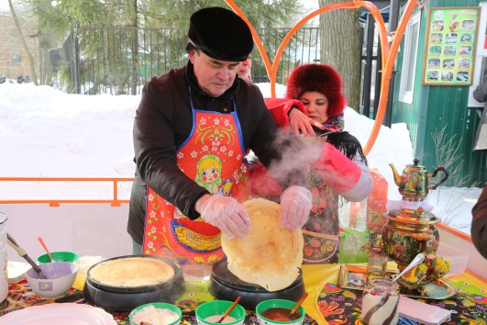
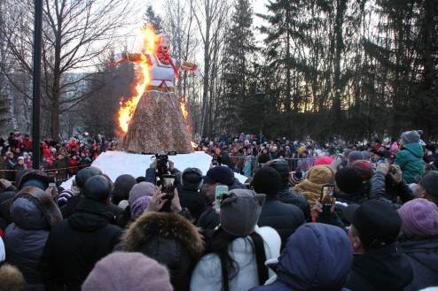
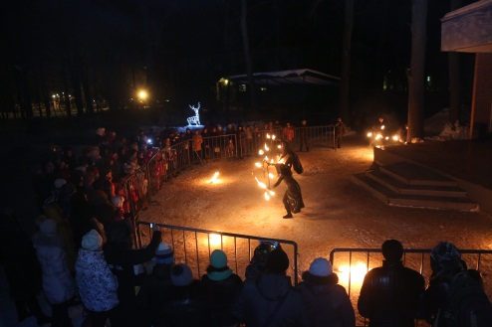
Особенности праздника
Органичное сочетание народных забав и современных технологий, воплотившиеся в интерактиве по выпеканию блинов для всех желающих.
2. Чучело Масленицы, изготовленное по особым, запатентованным технологиям с 1993 года технологиям, благодаря которым оно горит не менее 7 минут. Удачное расположение чучела в центре парка на высоком постаменте из снега дало возможность насладиться зрелищем более шести с половиной тысячам посетителей одновременно.
Завершение праздника традиционной «Масленичной дискотекой» с эффектными трюковыми номерами
с огнем в ночное время от файер-коллектива
«Солтис».
4. Большая популярность массового катания на
аттракционах в праздник «Масленица» при
круглогодичной работе парка с 1969 года.

Slide 11
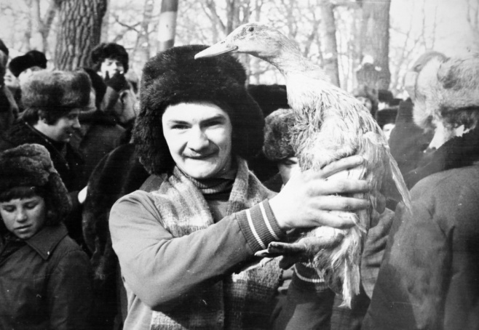
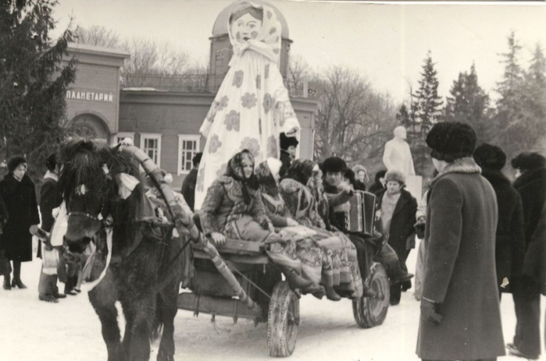

Дополнительная информация
История празднования Масленицы в ЦПКиО им. В.Г. Белинского уходит корнями вглубь веков. Из исторических источников известно, что до основания города Пензы на территории современного парка был расположен Шипин бор, где проходили племенные и родовые праздники с сожжением чучела Зимы. По мнению наших пращуров это помогало сделать землю более плодородной, а весну – более мягкой.
ЦПКиО им. В.Г. Белинского продолжает вековые традиции праздника и со дня своего основания (1821 год) собирает всех, от мала до велика, на широком масленичном гулянии. Уникальное расположение парка на 45-ом меридиане восточной долготы позволяет считать проведение праздника особо значимым во временном пространстве.
45 меридиан

Slide 12
Контактное лицо:
Директор МАУ «ЦПКиО им. В.Г. Белинского»
Савельева Елена Евгеньевна
440026, г. Пенза, ул. К.Маркса, 1
Тел./ф: (8412) 688-688

Slide 13
Информация для жюри конкурса Event-Прорыв
После просмотра данной презентации Вам необходимо
авторизоваться на сайте http://www.eventnn.ru/ и
выставить оценку на странице http://www.eventnn.ru/contest/
в строке, соответствующей данной заявке.
Для подтверждения оценки необходимо ввести уникальный для каждой презентации двухзначный код подтверждения оценки, представленный ниже.
Код подтверждения оценки = R4
(язык английский, шрифт заглавный)
Примечание: В случае нахождения на странице сайта более 20 минут авторизация прекращается автоматически. Необходимо обновить страницу и повторно авторизоваться. При возникновении проблем с голосованием направьте ваши оценки в любом понятном виде на адрес sergey@eventnn.ru.

